Slide 1
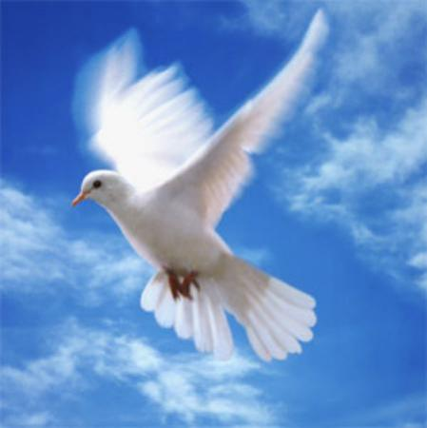
Разнообразие птиц
Подготовила:
учитель
начальных классов
Филиппова Т.С.

Slide 3
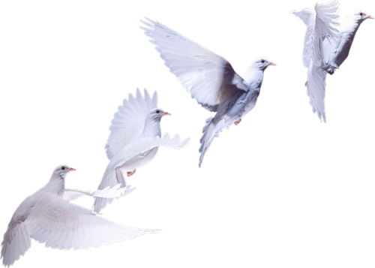
Перелетные птицы

Slide 4
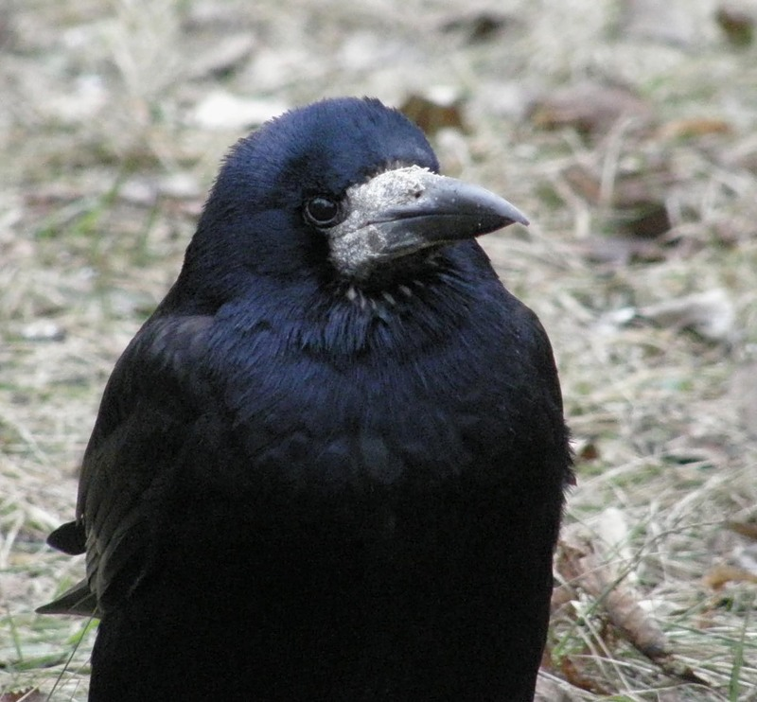
Грач
Грачи всеядны, но главным образом питаются червями и личинками насекомых, которых они находят, копаясь в земле своим крепким клювом. Уничтожая разнообразных вредных насекомых, приносят большую пользу, но в период сева могут вредить посевам зерновых, бахчевых и огородных культур, выклёвывая семена и всходы. Зимой питаются в основном растительными кормами и пищевыми отходами человека.
Грач — «вестник весны», эти птицы первыми прилетают к нам весной — в начале марта. Покидают наши края поздно осенью, исчезая в конце октября или начале ноября.

Slide 5
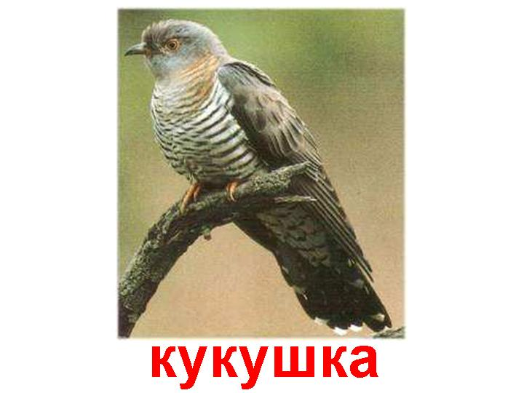
Обитают в лесах, кустарниках, по берегам оврагов и стоячих водоёмов, в степях, парках и садах.
Уничтожает огромное количество вредных насекомых. Особенно много поедает различных мохнатых гусениц, которых избегают многие насекомоядные птицы.
Кукует только самец, сидя на возвышении какой-нибудь горизонтальной ветки, или в полете. Во время пения самец опускает крылья, приподнимая и распуская хвост. Существует информация, что самец кукушки в брачный период может прокуковать до 360 раз! Самки же только в полёте издают характерную булькающую трель «кли-кли-кли», которой они привлекают самцов для спаривания.

Slide 6
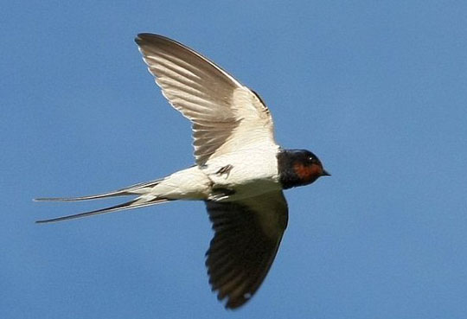
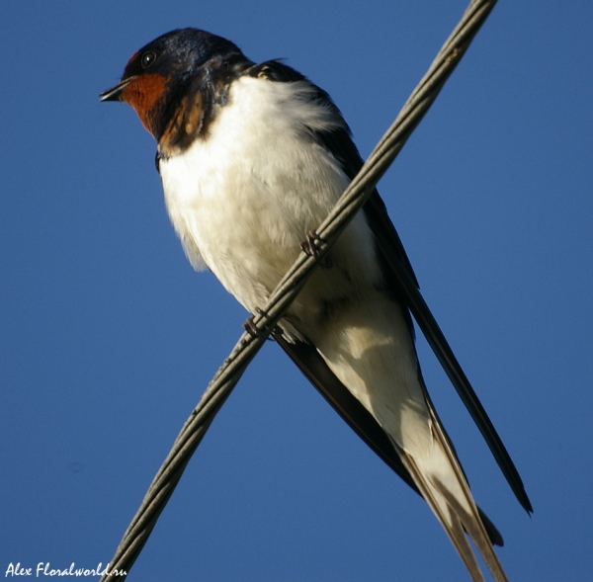
Ласточка
Гнёзда полушаровидные или в виде плоской фляжки. Ласточки строят их из комочков грязи, смешанной со слюной, прилепляя к стенам зданий или скалам. Некоторые виды гнездятся в норах или дуплах, нередко селятся колониями. В кладках 2-7 яиц, в году 1-2 кладки, насиживают самец и самка 14-16 суток.
Питаются ласточки почти исключительно насекомыми, которых ловят в воздухе, лишь один вид ест ягоды можжевельника. Большинство жертв они ловят в полёте, и на лету способны кормить своих питомцев.

Slide 7
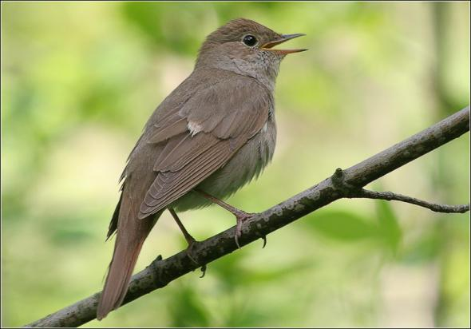
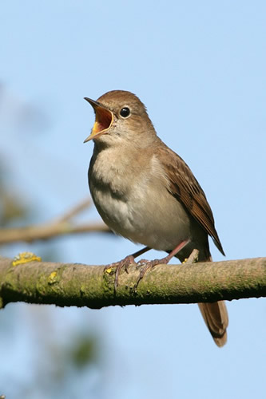
Соловей
Влаголюбивая птица. Любимыми местами обитания соловьев являются поросшие ивовыми и другими кустами долины рек, полевые болота и всякого рода кустарники вблизи проточной или стоячей воды, а также большие сады и глухие парки.
Корм соловья — различные черви, гусеницы, личинки, небольшие жучки и другие насекомые. Осенью охотно поедают разные ягоды, особенно бузину.
Во время пения соловей обычно сидит невысоко, всегда как бы сгорбившись, свесив крылышки и приподняв хвост

Slide 8
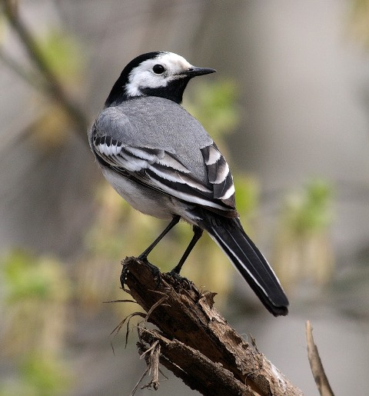
Трясогузка белая
Гнездо строят самец и самка в углублениях: например, в трещинах стен, дуплах деревьев, под крышами зданий и складах брёвен. Материалом для их работ служат стебли, корешки, листья и кусочки мха. В кладке 5–6 белых яиц, покрытых слабо заметными светло-серыми пятнышками и точками. Яйца насиживает только самка, но выкармливают птенцов оба родителя в течение 14 дней.
Одна из самых полезных птиц — она уничтожает насекомых-вредителей, которых ловит прямо в воздухе, или находит на земле.
Трясогузка очень подвижная — увидеть спокойно сидящей ее можно только во время пения.

Slide 9
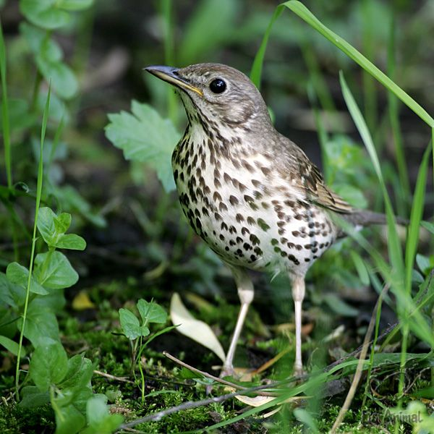
Дрозд певчий
Обитает в лиственных и хвойных лесах, около которых есть влажные луга .
Возвращается с зимовки примерно в конце марта и уже с первых дней насвистывеют свои звучные мелодии. Замолкает, когда начинается линька. Самка строит одно из самых прочных и странных птичьих гнезд. Снаружи это глубокая и солидная чаша, изнутри выложена разжеванной и скрепленной слюной гнилой древесиной, которая после высыхания образует еще одну чашу, сохраняющуюся в лесу несколько лет.
Питается дрозд насекомыми, червями, улитками, ягодами, семенами, зелеными частями растений. После вылета из гнезда в молодых певчих дроздах просыпается тяга к бросанию улитичьих ракушек на камни, пока те не разобьются. Их мягкое содержимое поедается. Дрозды выбирают определенную группу камней, где со временем накапливается целая куча обломков.

Slide 10
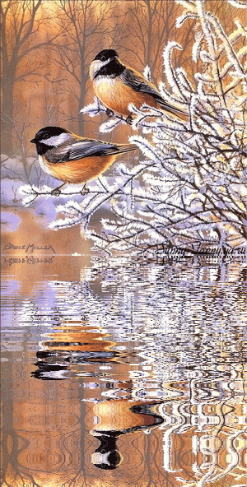
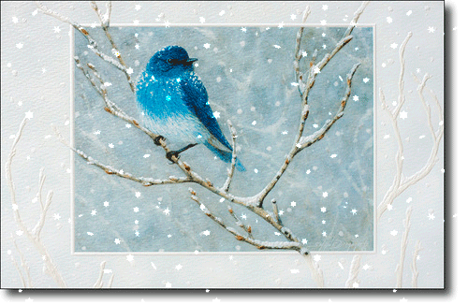
Зимующие птицы

Slide 11
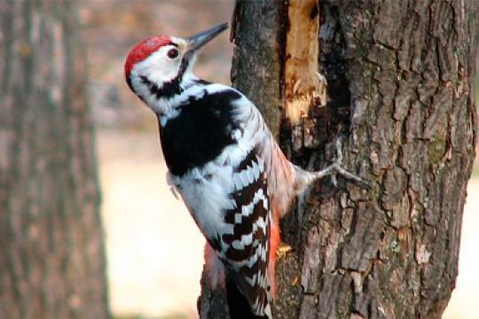
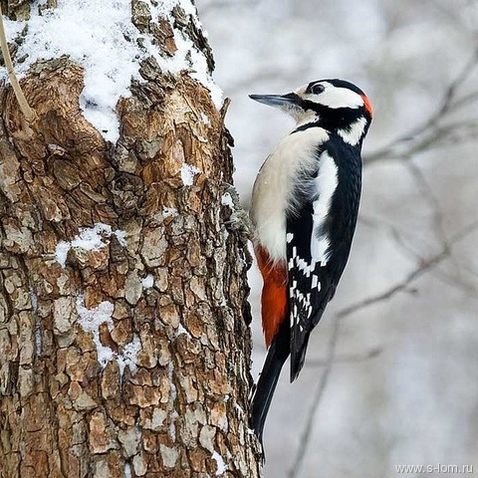
Дятел
Гнездится в пригодных для устройства дупел деревьях. Насиживают самец и самка поочередно в течение 12–13 дней. Птенцы вылупляются слепые и беспомощные; первые дни жизни они сидят тихо; подросшие — громко кричат, требуя еду. Родители прилетают к гнезду с кормом (кашица из насекомых) каждые 2–4 мин, за день до 300 раз.
Летом питается, в основном, древесными насекомыми. Сильными ударами он разбивает кору, обнажая ходы насекомых, а липким длинным языком, который легко проникает в эти ходы, извлекает личинок и взрослых насекомых. Зимой питается семенами сосны и ели, раздалбливая их шишки в специальных местах — «кузницах» (пни или трухлявые стволы). Ударами клюва дятел раскрывает чешуйки шишки, извлекает и поедает семена.

Slide 12
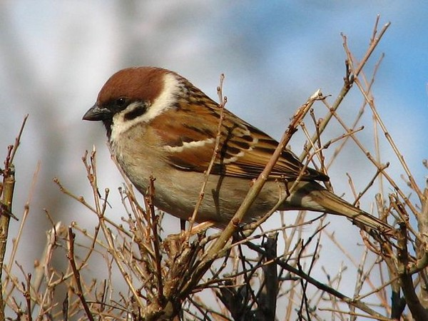
Встречается везде, где селятся люди и почва обработана под поля, сады и другие насаждения, а также вблизи человеческого жилья.
Гнезда воробей помещает в самых разнообразных местах — в щелях различных строений, в норах глинистых и меловых оврагов, в стенках гнезд крупных птиц, занимает скворечники
Питается всевозможными семенами, также ягодами и плодами, но не отказывается и от насекомых, в том числе и майских жуков. Птенцов кормит сначала гусеницами, а затем и крупными насекомыми.
Воробей
Самец отличается от самки большим черным пятном, охватывающим подбородок, горло, зоб и верхнюю часть груди. У самки голова и горло серые, а над глазом имеется бледная серо-жёлтая полоса.

Slide 13
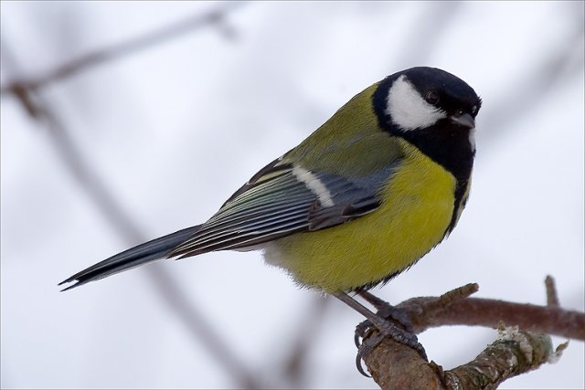
Синица
Предпочитает гнездиться на участках не особенно густого лиственного леса, рощах, парках. Встречается в населенных пунктах с древесной растительностью. Участков чисто хвойного леса в гнездовой период избегает.
Материалом для основы гнезда служат тонкие веточки, сухие стебли трав, мох, корешки, лишайники. К ним синица добавляет пух, вату, шерсть, перья, коконы и паутину пауков и насекомых и т. п. Этой массой заполняет все гнездилище.
У большой синицы две кладки в году: первая — в конце апреля — начале мая, вторая — в июне. Насиживание длится 13 суток.
Зимовка. Оседлая птица.

Slide 14
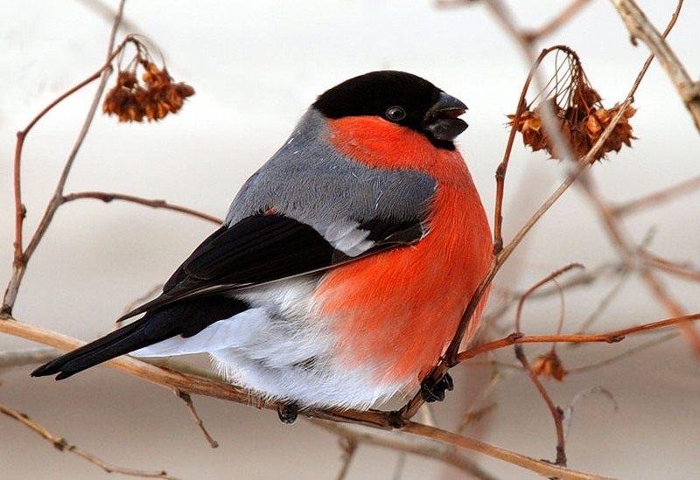
Снегирь
Одна из наиболее широко известных перелётных птиц России. Снегирь-самец — красногрудая птичка с голубовато-серой спинкой и чёрной головкой, а у самок красный цвет замещен буровато-серым.
Питается снегирь семенами деревьев и трав, ягодами. Насекомые и пауки — только в качестве дополнительного корма. Птенцов родители кормят размягченными семенами. Зимой поедают почки.
Снегирь — доверчивая и общительная птица. Если кто-нибудь из стаи попался в ловушку, остальные спешат на помощь. Часто содержится в клетках как красивая певчая птица.

Slide 15
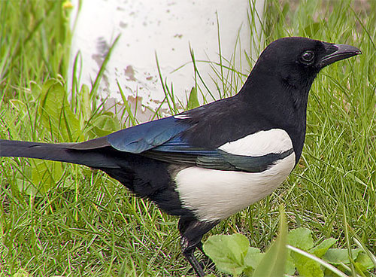
Сорока
Птицa вeличинoй c гaлкy c длинным xвocтoм. Гoлoвa, шeя, cпинa, пepeдняя чacть гpyди чёpныe.
Hижняя чacть гpyди и бoкa бeлыe. oceннe-зимний пepиoд copoки кoнцeнтpиpyютcя в нaceлeнныx пyнктax и вoкpyг ниx, нa нoчeвки coбиpaяcь в coтeнныe cкoплeния в кycтapникoвыx мaccивax пo кpaям пoceлeний чeлoвeкa.
Сороки всеядны. В их рацион входят как мелкие млекопитающие, так и насекомые. Также они часто разоряют птичьи гнёзда, съедая яйца и птенцов. Живущие по соседству с человеком сороки не боятся украсть какую-нибудь пищу и у него.

Slide 16
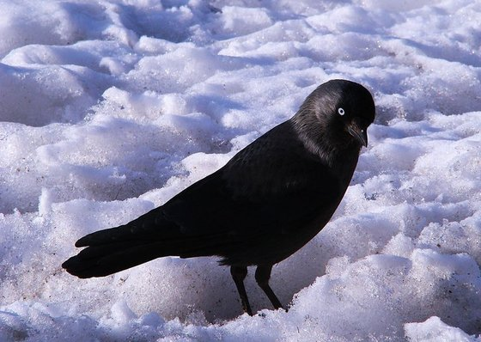
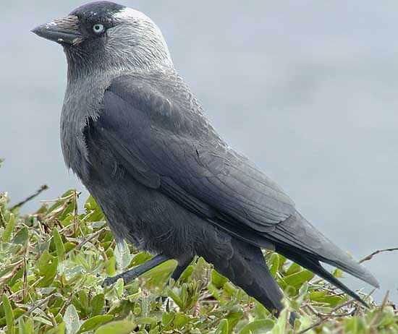
Галка
Наиболее распространена в городах и больших поселках. Реже населяет скалистые участки побережий, редкие леса со старыми деревьями. Гнездо часто устраивает в постройках человека: под карнизами домов, в щелях и пустотах зданий, в печных трубах, за вывесками магазинов. Иногда в дуплах деревьев в парках. Яйца голубовато-зеленые с зеленовато-бурыми пятнами, 3–7 штук в кладке.
Всеядны, едят насекомых (уничтожают многих вредителей), червей, семена некоторых растений, пищевые отходы человека, падаль, разоряет гнезда мелких птиц.
Легко приручаются — если взять еще слепого птенца и вырастить в неволе, выросшая птица даже не считат других галок своими сородичами.

